Slide 1
Adaptace helmintů k parazitismu

Slide 2
HELMINTI
Helminti – velmi různorodá skupina (Vermes)
Označení pro nepříbuzné skupiny organismů
Společný znak – bilaterálně souměrní protostomní živočichové
Tradičně – neodermální platyhelminti (Trematoda, Cestoda, Monogenea), hlístice (Nematoda) a vrtejši (Acanthocephala).
Taky ale Turbellaria, Rotifera, Nematomorpha, Nemertea, Nemertini, Hirudinea).
Neodráží to fylogenetické vztahy

Slide 3
Fylogeneze hlavních skupin Platyhelminthes

Slide 4
Fylogeneze protostomních živočichů

Slide 5
Buněčná diferenciace během ontogeneze

Slide 6
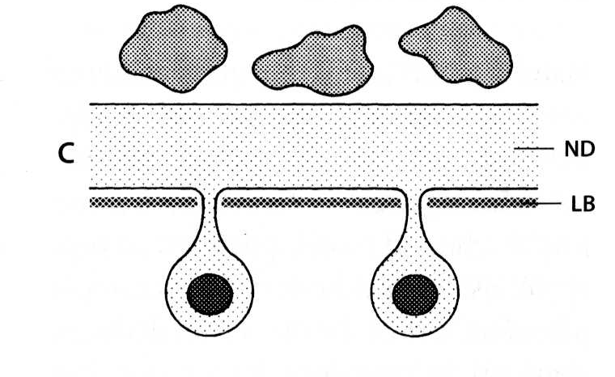
Vznik neodermis

Slide 7
Platyhelminthes - Neodermata

Slide 8
Charakteristika hlavních skupin helmintů I
Kmen PLATHELMINTHES
Tělo dorso-ventrálně sploštělé, bilaterálně symetrické
Chybí tělní dutiny, anus, dýchací a oběhový systém
Tělo pokryté tegumentem (u neodermat)
Exkreční systém protonefridiálního typu (plaménkové buňky)
Orgány ponořené v pojivové tkání – parenchymu
Obvykle hermafroditi

Slide 9
Klasifikace kmene Platyhelmithes
Subphylum CATENULIDA – nemají frontální orgán a mají jednociliátní epidermální buňky
Subphylum EUPLATYHELMINTHES – mají frontální orgán, vysoká denzita epidermálních cilíí a multiflagelátní plaménkové buňky
  Supertřída ACOELOMORPHA – redukce a ztráta protonefridií a modifikace nebo ztráta střeva, konce cílií mají zřetelný „step“
  Supertřída RHABDITOMORPHA – mají lamelární rhabdity, dvojžlaznatý adhesivní systém a multiflagelární plaménkové buňky

Slide 10
Klasifikace kmene Platyhelmithes
  Třída: RHABDOCOELA – mají farynx s bulbem a jednoduché střevo
  Řád: Dalyellioida
    Podřád Temnocephalida – cefalické tentákule
    PODSUPERTŘÍDA – NEODERMATA
    ektolecitální vajíčka, ztráta larvální epidermální ciliatury, adulti mají synticiální epidermis,
    Neodermata jsou monofyletická skupina
    Třída TREMATODA
    Třída MONOGENOIDEA (MONOGENEA)
    Třída CESTOIDEA

Slide 11
Klasifikace - NEODERMATA
    Třída TREMATODA – posteriorní adhesivní orgán a přísavka, samčí genitální pórus vyúsťuje v pohlavním atriu, adulti mají hltan v blízkosti ústní přísavky
      Podtřída: Aspidobothrea – specializované microvilli a microtubuly v neodermis, posteriorní přísavka se dělí na kompartmenty,
      Podtřída: Dinegea – první larvální stadium miracidium, ŽC s jednou nebo více generacemi sporocyst a cerkariemi, slepě ukončené střevo
    Třída MONOGENOIDEA (Monogenea) – oncomiracidium se třemi shluky ciliárních buněk, adulti mají jednoduchá testes, všichni ektoparaziti, podle výsledků molekulární fylogeneze jsou polyfyletická skupina: Podtřída: Polyopisthocotylea
    Podtřída: Monopisthocotylea
    Třída CESTOIDEA
      Podtřída: Cestodaria – monozoičtí, cerkomer se šesti háčky,
        Řád: Gyrocotylidea – rosety, kmen a laločnatý zadní konec těla
        Rád: Amphilinidea – genitální porus posteriorně, uterus tvaru N
      Podtřída: Eucestoda – adulti polyzoičtí, chybí cerkomer se šesti háčky, ŽC s více než jedním hostitelem

Slide 12
Charakteristika hlavních skupin helmintů II
Kmen PLATHELMINTHES
Třída Trematoda (Aspidogastrea a Digenea)
Endoparazité
Trávicí systém a přísavné orgány (přísavky) dobře vyvinuty
Složité vývojové cykly
Třída Monogenea
Především ektoparazité ryb
Přísavné orgány, zvláště zadní disk (opisthaptor) dobře vyvinutý
Přímý vývojový cyklus

Slide 13
MOTOLICE I
MORFOLOGIE

Slide 14
Podřída: Digenea
Početná skupina helmintů – přes 4 tis. druhů z toho třetina u ryb
Významní paraziti člověka a hospodářských zvířat
Cizopasí u obratlovců – prakticky ve všech orgánech s vyjímkou kostí
Největší počet – trávicí soustava - střevo, játra, žlučovody

Slide 15
Morfologie motolic
Bilaterálně symetrické,
Dorzoventrálně zploštělé
Bez vnitřní či vnější segmentace
Velikost od několika mm do několika cm
Typická je přítomnost svalnatých přísavek
7 základních morfologických typů

Slide 16
Motolice - morfologie
Fasciola hepatica
Clonorchis sinensis
Fasciolopsis busci

Slide 17
Stavba těla motolice

Slide 18
Morfologické typy motolic
Distomní – dvě přísavky
Gasterostomní – jen břišní přísavka
Strigeidní (holostomní) – přední a zadní část těla (Brandesův orgán)
Monostomní – bez břišní přísavky
Amphistomní – velká břišní přísavka na zadním konci těla
Echinostomní – distomní s límcem ostnů
Schistosomní – protáhlé štíhlé tělo, gonochoristi

Slide 19
Morfologické typy motolic

Slide 20
Anatomie motolic
Tegument – tělní povrch (Neodermata), trny, schistosomy – glykokalyx (vyvinuty 2 cytoplasmatické membrány)
Parenchym – uloženy vnitřní orgány
Nervová soustava – ganglia, provazce, spojky
Trávicí soustava – párová, slepě ukončená
Vylučovací soustava – protonefridie
Pohlavní soustava – především hermafroditi

Slide 21
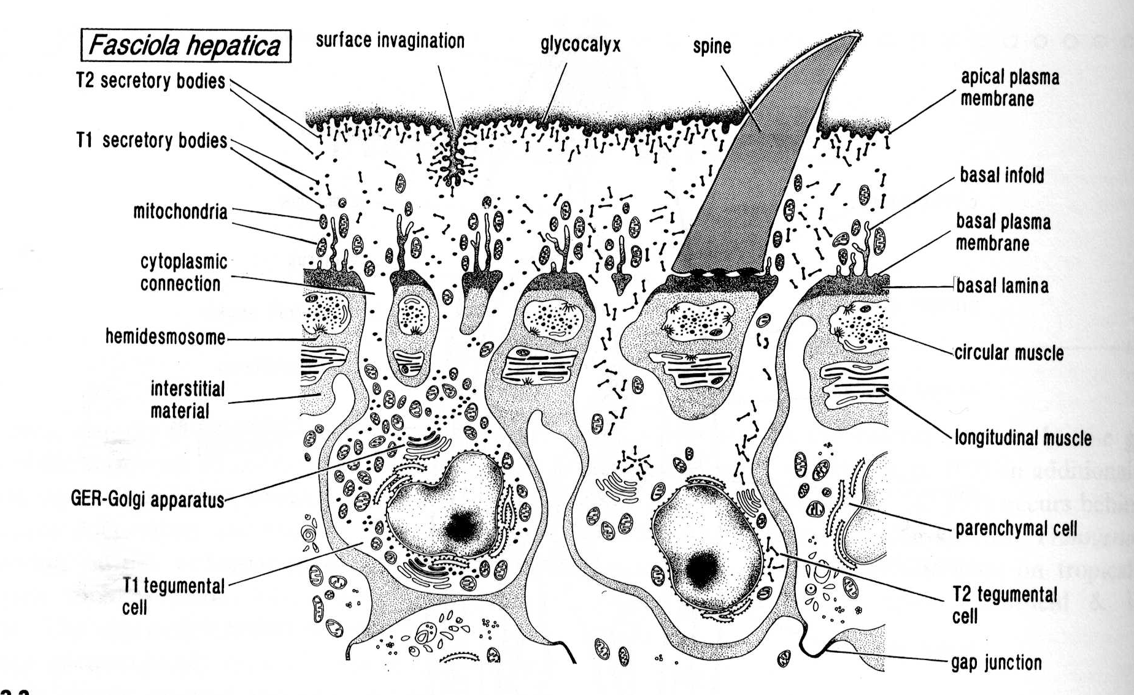
Tegument motolice

Slide 22
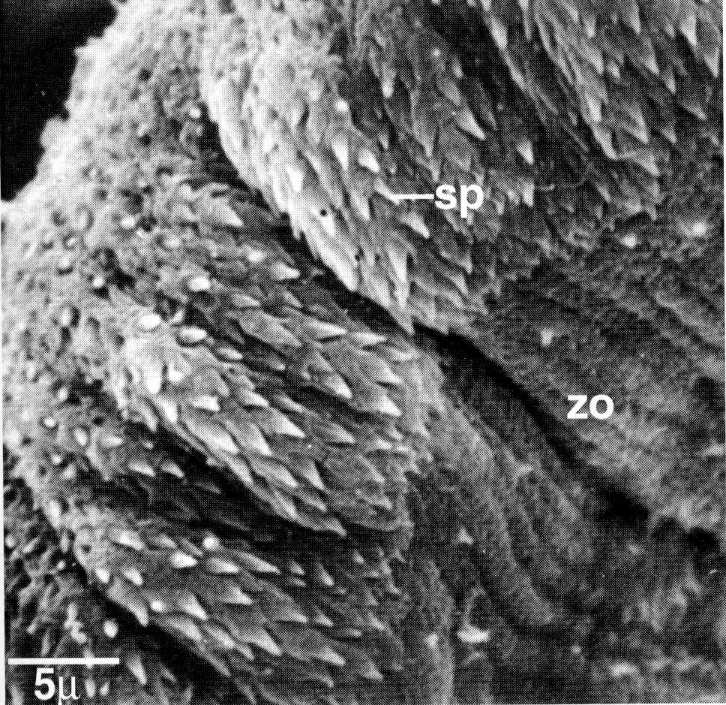
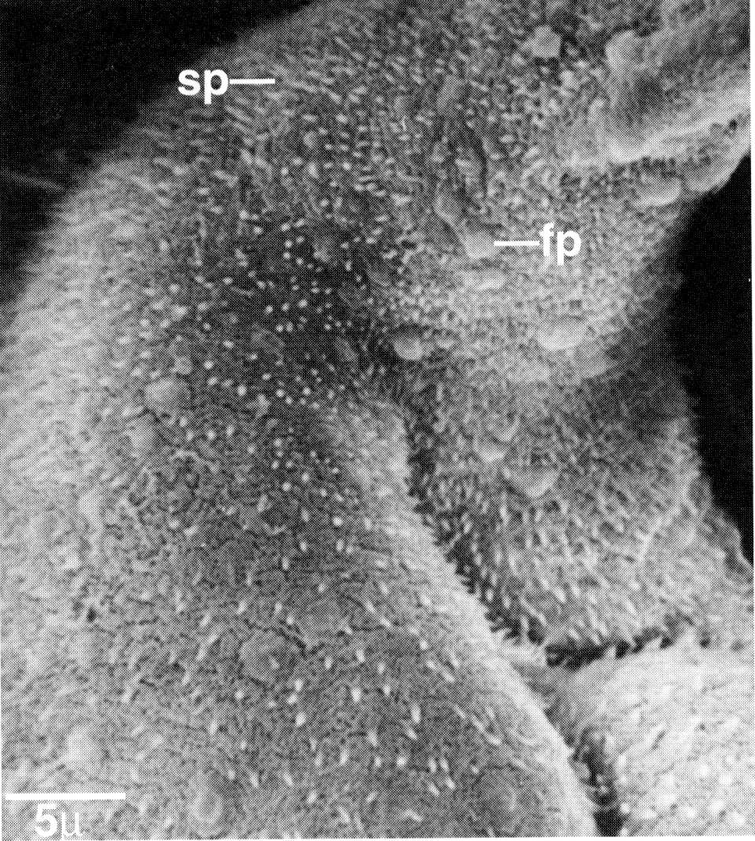
Otrněný porch těla motolic

Slide 23
Nervová soustava motolic

Slide 24
Trávicí soustava motolic
Ústní otvor – ústní přísavka
Prepharynx
Pharynx
Jícen
Vidličnatě větvené párovité slepě ukončené střevo tvořené -
Gastrodermis – exkreční i sekreční funkce

Slide 25
Trávicí soustava motolic

Slide 26
Exkreční soustava motolic
Protonefridie – plaménkové buňky
Systém sběrných kanálků
Močový měchýř
Systematický význam

Slide 27
Exkreční systém motolic

Slide 28
Pohlavní soustava motolic
Hermafroditi
Samčí soustava – párová testes, vasa efferentia, vas deferens, vesicula seminalis (externa, interna), ductus ejaculatorius a cirrus v cirrovém vaku
Samičí soustava – vaječník, ovidukt, receptaculum seminis, párové žloutkové trsy, ootyp, Mehlisovy žlázky, Laurerův kanál, děloha zakončená svalnatým metratermem a pohlavní atrium ústící na povrch těla
Motolice jsou oviparní
Vajíčka mají často víčko - operculum

Slide 29
Pohlavní soustava motolic

Slide 30
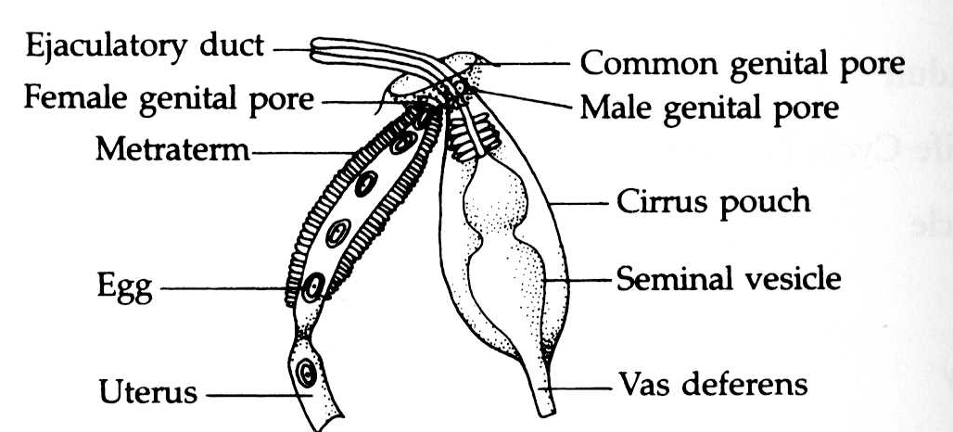
Samčí reprodukční soustava motolic

Slide 31
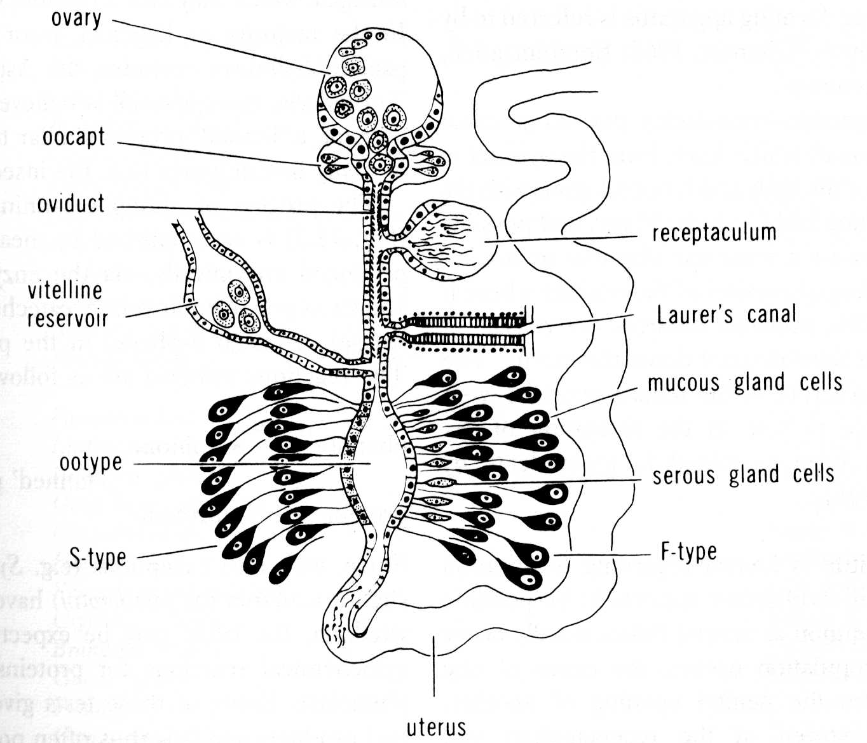
Samičí reprodukční soustava

Slide 32
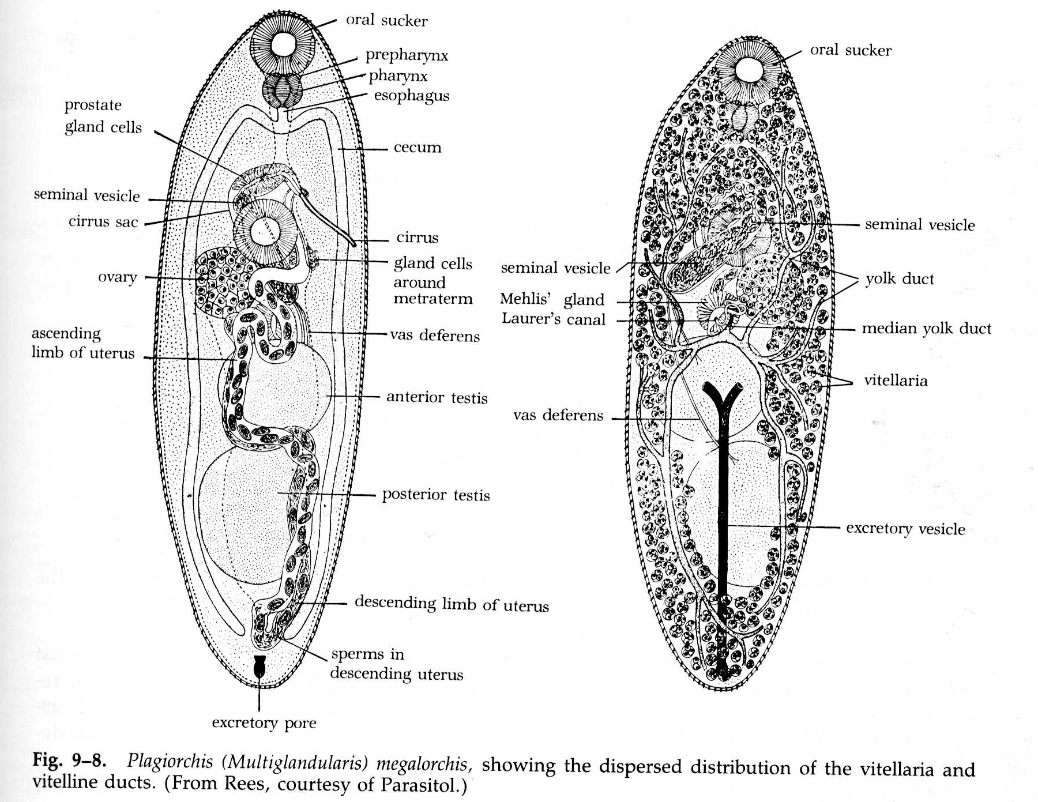
Vitelaria a ovidukty

Slide 33
Schéma oplození vajíček motolic

Slide 34
Formování obalu vajíčka

Slide 35
Vajíčka motolic

Slide 36
Formování vajíček motolic
řez žloutkovými folikuly žloutkové buňky a tvořící se
vaječný obal

Slide 37
Řez vajíčkem v děloze

Slide 38
Monogenea - úvod
Ektoparaziti – ryby, obojživelníci, plazi, kytovci, hlavonožci
Endoparaziti – Acolpenteron nefriticus
Enterogyrus spp.
Nitzschia sturionis
Polystoma integerinum
Oculotrema hippopotami
Evoluční expanze monogeneí
Významní patogeni v chovech ryb

Slide 39
Kolonizace žaberního aparátu

Slide 40
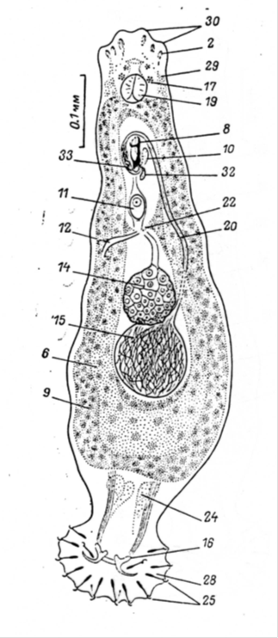
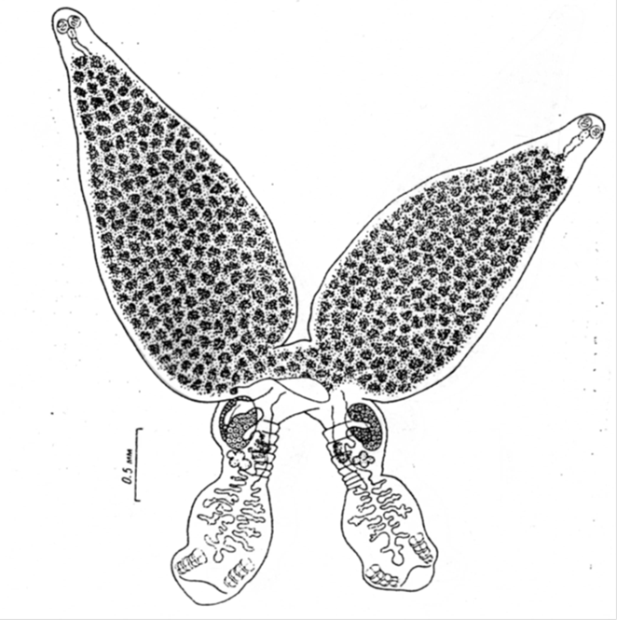
Monogenea – tvar těla
Dactylogyrus
Diplozoon

Slide 41
Monogenea – druhová rozmanitost
Cca 5000 tis druhů (cca 30 000 druhů ryb)
Velikost těla (od 0,2 do několik mm)
Morfologie – bilaterální symetrie
dorsoventrálně zploštělí
tegument
svalová soustava
nervová soustava
trávicí soustava
vylučovací soustava – protonefridie
pohlavní soustava – hermafroditi - vejcorodí
živorodí
Přímé životní cykly

Slide 42
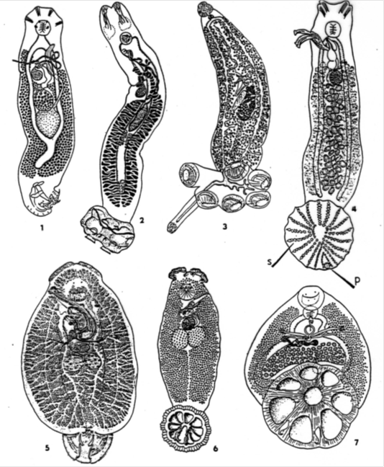
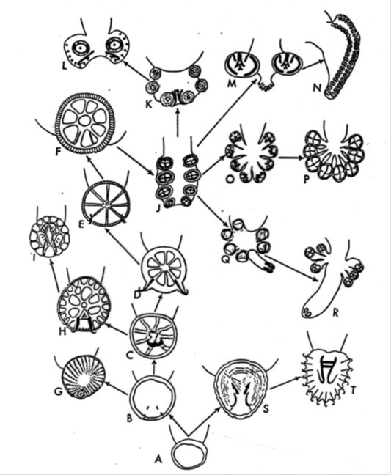
Morfologická rozmanitost
Typy opisthaptoru
Evoluce opisthaptoru

Slide 43
Přichycovací aparát – 4 základní typy
Opisthaptor se svalovými přísavkami
Opisthaptor se sklerotizovanými strukturami
Opisthaptor se suplementárními disky
Opisthaptor s metamorfovanými přísavkami

Slide 44
Opisthaptor se svalovými přísavkami

Slide 45
Opisthaptor se sklerotizovanými strukturami

Slide 46
Opisthaptor se suplementárními disky

Slide 47
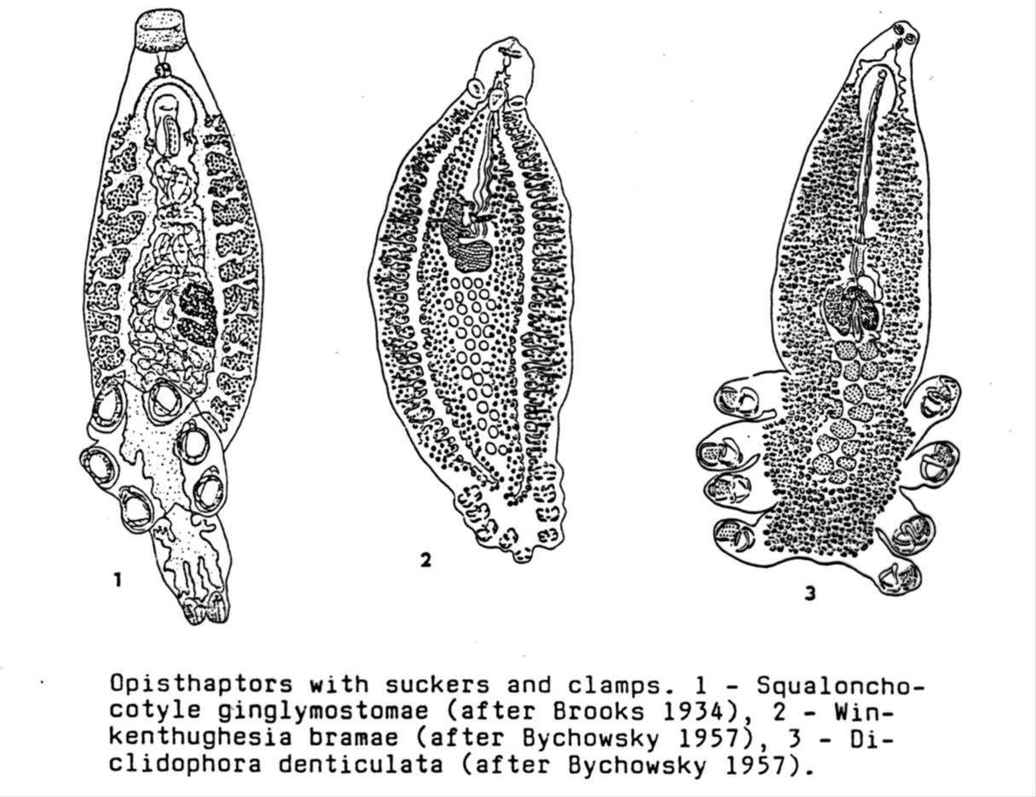
Opisthaptor s metamorfovanými přísavkami

Slide 48

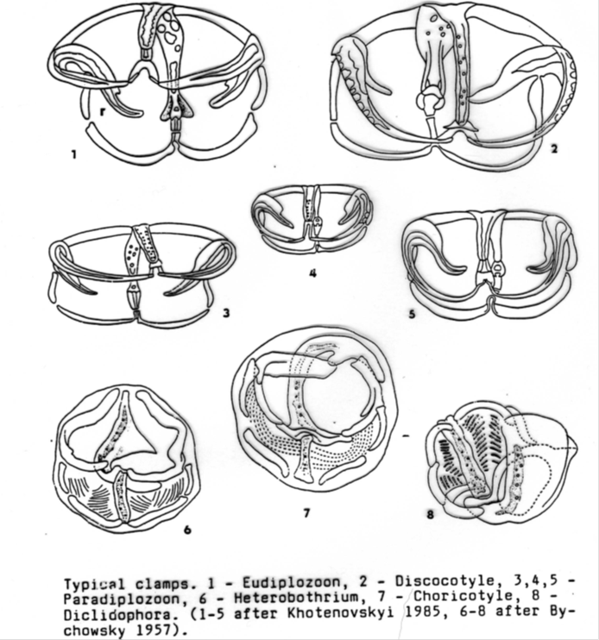
Opisthaptor s metamorfovanými přísavkami

Slide 49
Metamorfované přísavky - detail

Slide 50
Monogenea – primitivní svorky

Slide 51
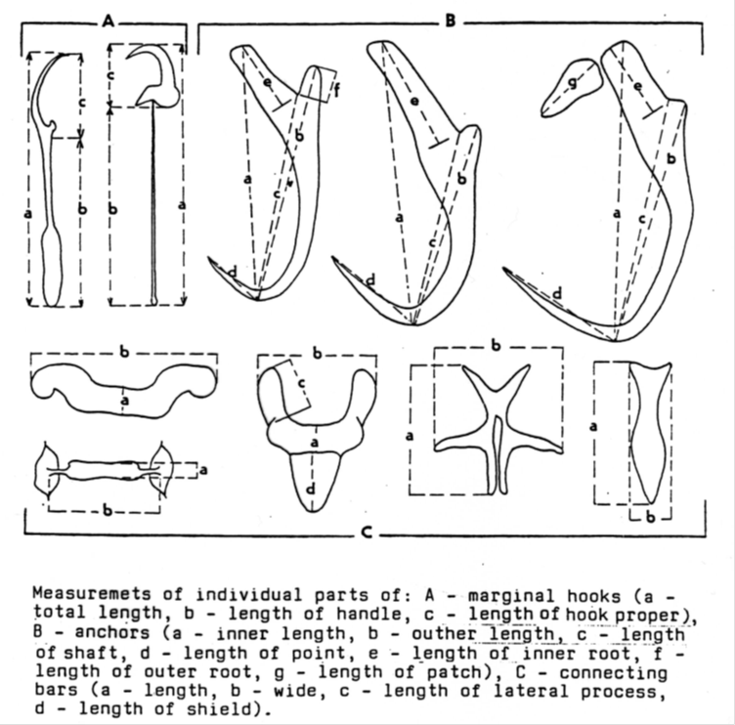
Strukturální rozmanitost opisthaptoru

Slide 52
Základní typy marginálních háčků

Slide 53
Základní typy středních háčků

Slide 54
Základní typy marginálních háčků

Slide 55
Základní typy spojovacích destiček

Slide 56
Typy kopulačního aparátu - monopistocotylea

Slide 57
Typy kopulačního aparátu - polyopistocotylea

Slide 58
Základní typy vagináního vyztužení - daktylogyridi

Slide 59

Životní cykly monogeneí

Slide 60
Životní cyklus - Dactylogyrus

Slide 61
Životní cyklus – Entobdella soleae

Slide 62
Životní cyklus – Diplozoon paradoxum

Slide 63
Životní cyklus – Polystoma integerrinum

Slide 64
Pseudodiplorchis americanus – sezónní cyklus

Slide 65
Životní cyklus – gyrodactylus - živorodí

Slide 66
Charakteristika hlavních skupin helmintů III
Třída Cestoda (Gyrocotylida, Amphilinida, Eucestoda)
Protáhlí endoparaziti, především v zažívacím traktu obratlovců
Většinou segmentovaní, příchytné orgány na předním konci těla.
Bez trávicí trubice
Složité vývojové cykly

Slide 67
Charakteristika hlavních skupin helmintů IV
Kmen NEMATHELMINTHES
Třída Nematoda
Volně žijící formy i cizopasníci
Tělo protáhlé, nesegmentované, s odolnou kutikulou
Pohlaví oddělené, pohlavní orgány trubicovité
Tělní dutinou pseudocoel
Vývojové cykly přímé i nepřímé

Slide 68
Charakteristika hlavních skupin helmintů V
Kmen ACANTHOCEPHALA
Endoparaziti střeva obratlovců
Tělo válcovité, nesegmentované s vysunovatelným chobotkem (proboscis) ozbrojeném háčky
Tělní dutinou pseudocoel
Trávicí trubice chybí
Pohlaví oddělené
Vývojové cykly nepřímé

Slide 69
Adaptace helmintů k parazitismu
Morfologické adaptace (velikost, redukce strukturální složitosti, rozvoj některých orgánů)
Fyziologické adaptace (neutralizace enzymů a detoxikace látek, změny metabolismu, tegument)
Biologické adaptace (vysoký reprodukční potenciál, asexuální rozmnožování, komplexní životní cykly)
Etologické adaptace (migrace invazních larev – horizontální,vertikální,ontogenetické,manipulace chováním hostitelů – mezihostitelů)

Slide 70
Struktura a funkce orgánových soustav
Přichycovací orgány
Tělní pokryvy
Tělní dutiny
Nervová soustava helmintů
Svalová soustava
Trávicí soustava
Vylučovací soustava, exkrece a sekrece
Pohlavní soustava

Slide 71
Vývojové cykly helmintů
Vývojový cyklus: přímý (monoxenní) x nepřímý (heteroxenní)
Geohelminti x biohelminti
Definitivní hostitel x mezihostitel
Hlavní x vedlejší hostitel (specificity)
Paratenický hostitel (rezervoárový)
Postcyklický hostitel

Slide 72
Fáze vývojových cyklů
Opuštění organismu hostitele – diseminace
Vývoj a přežívání ve vnějším prostředí
Lihnutí larev z vajíček
Pohybová aktivita helmintů
Nalezení vhodného hostitele
Průnik do hostitele
Migrace v organismu hostitele
Vývoj v místě definitivní lokalizace
Plodnost – (fecundity)
Přežívání v hostiteli (longevity)
Celková délka vývoje

Slide 73
Ontogenetický vývoj helmintů
Životní cykly přímé – monoxenní (roup dětský, monogenea)
Životní cykly nepřímé - heteroxenní
  Dixenní – dvou hostitelské (krevničky, Taenia, Filaria)
  Trixenní – trojhostitelské – (Paragonimus, Diphyllobothrium)
  Tetraxenní – čtyřhostitelské – (Strigea, Alaria)
Definitivní hostitel x mezihostitel

